Slide 1
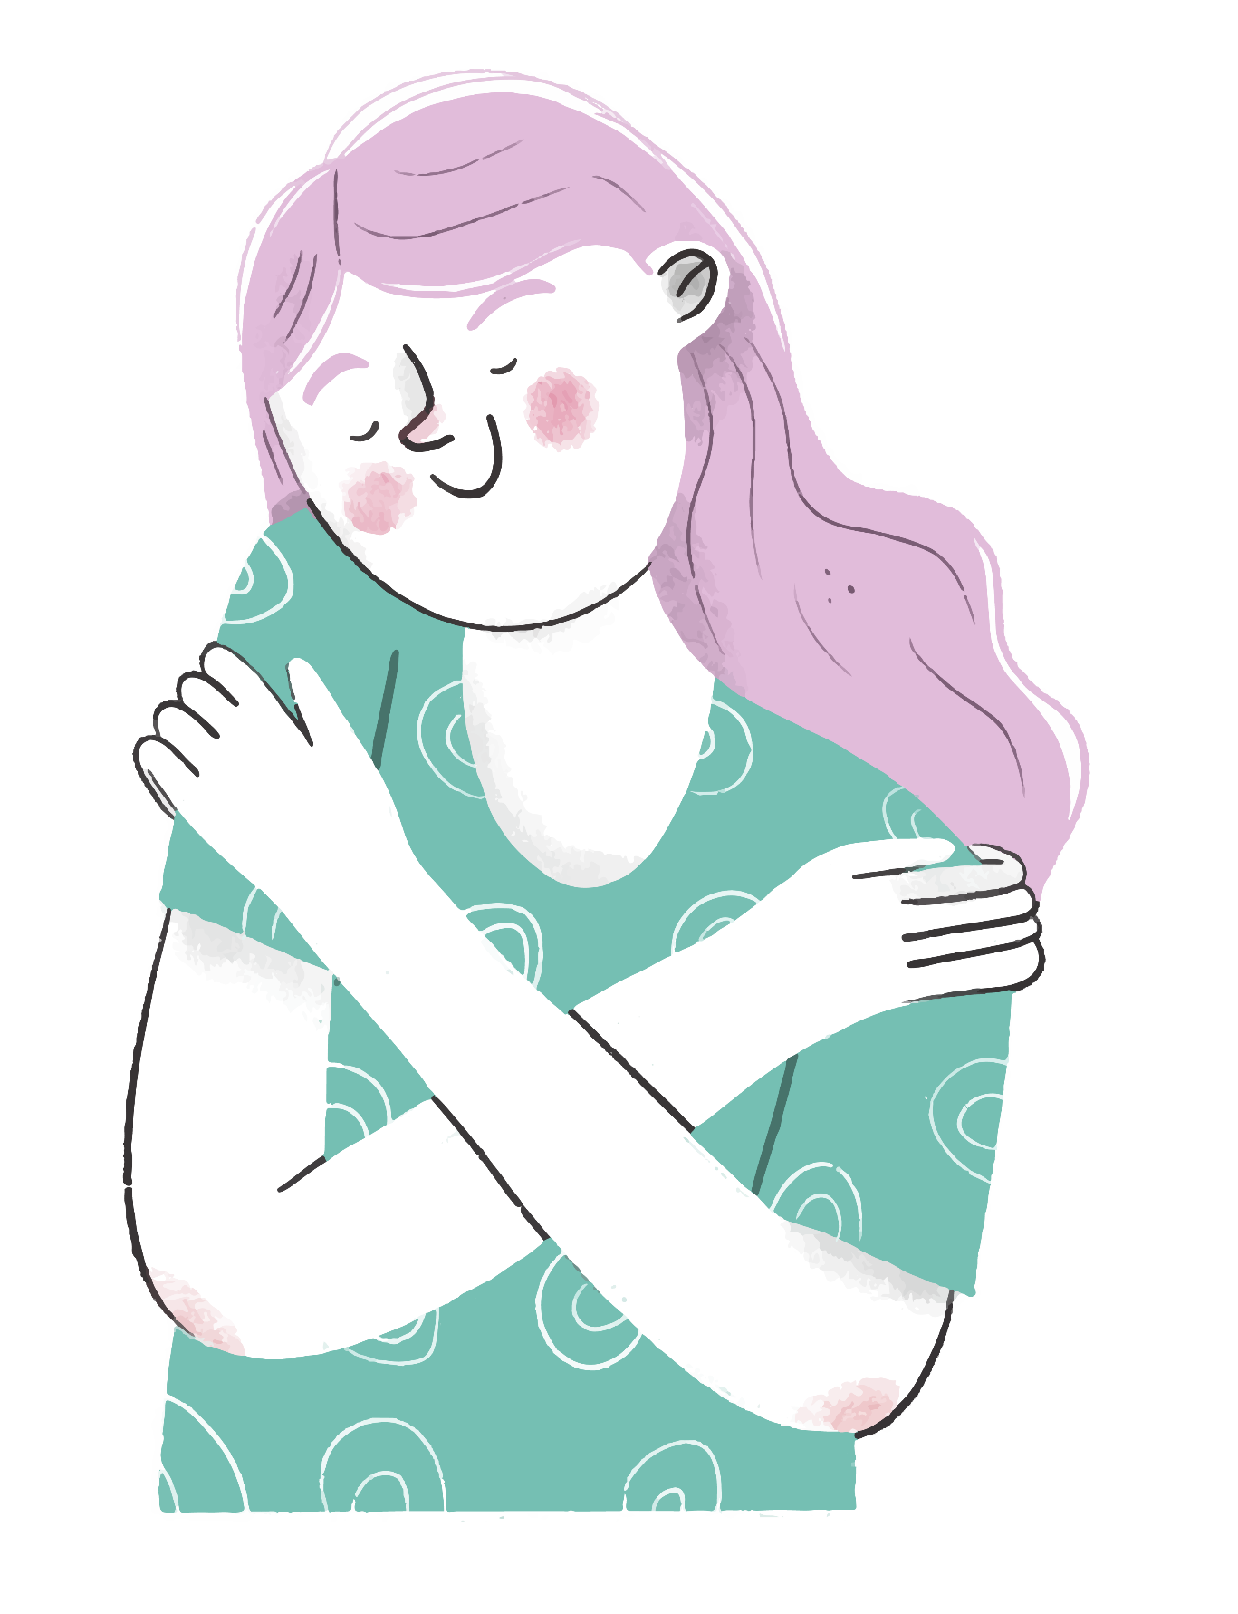
Ôn tập

Slide 2
Câu 1:
PHT 1

Slide 3
Văn bản | Nội dung | Thể loại
Những kinh nghiệm dân gian về thời tiết | Dự báo về tinh hình thời tiết và giải thích các hiện tượng tự nhiên. | Tục ngữ
Những kinh nghiệm dân gian về lao động sản xuất | Đưa ra những kinh nghiệm, bài học quý báu trong quá trình lao động sản xuất. | Tục ngữ

Slide 4
Câu 2:

Slide 5
Hãy xác định số dòng, số chữ, các cặp vần, các vế, biện pháp tu từ trong các câu tục ngữ sau:
a. Gần mực thì đen, gần đèn thì rạng
b. Ếch kêu uôm uôm, ao chuôm đầy nước
c. Én bay thấp, mưa ngập bờ ao
Én bay cao, mưa rào lại tạnh

Slide 6
Câu tục ngữ | Số dòng | Số chữ | Các cặp vần | Các vế | Biện pháp tu từ
a | 1 | 8 | Đen-đèn | 2 | Ẩn dụ
b | 1 | 8 | Uôm-chuôm | 2
c | 2 | 14 | Ao- rào | 4 | Từ trái nghĩa

Slide 7
Câu 3:

Slide 8
Thành ngữ và tục ngữ khác nhau như thế nào?
Thành ngữ | Tục ngữ
- Là các cụm từ cố định | - Là một câu ngắn gọn và có hoàn chỉnh về cấu tạo ngữ pháp.
- Chưa diễn đạt được một ý trọn vẹn | - Diễn đạt được một ý, nội dung trọn vẹn hoàn chỉnh.

Slide 9
Câu 4:

Slide 10
Viết 3 câu có sử dụng biện pháp nói quá và 3 câu có sử dụng biện pháp nói giảm nói tránh

Slide 11
Câu 5:

Slide 12
Thảo luận nhóm đôi (4 phút)
Chia sẻ kinh nghiệm khi viết bài văn nghị luận trình bày ý kiến về một câu tục ngữ hoặc danh ngôn bàn về một vấn đề trong đời sống
Gợi ý:
- Chuẩn bị trước nội dung thảo luận (nếu có trước câu hỏi).
- Tự tin trình bày ý kiến của mình.
- Nghiêm túc lắng nghe ý kiến của người khác.
- Ghi lại và chia sẻ những ý kiến mình chưa rõ để được giải đáp.
- Cùng thảo luận và đi đến thống nhất chung.

Slide 13
Câu 6:

Slide 14
Khi trao đổi ý kiến về một vấn đề trong đời sống, em cần lưu ý những gì để có thể trao đổi một cách tôn trọng và xây dựng ý kiến khác biệt.

Slide 15
Câu 7:
Qua bài học em hiểu thế nào về “trí tuệ dân gian”?

